Slide 1
О подключении к системе Госпаблик муниципальных образовательных учреждений
Муниципальное казенное учреждение
«Центр развития образования»

Slide 2
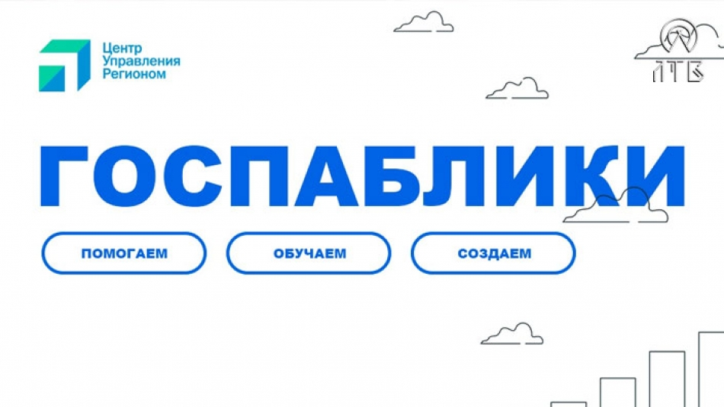
Паблик – это сокращение словосочетания «публичная страница» — официальная страница в социальной сети.
Госпаблик — это официальная страница государственных органов и организаций в соцсетях, где они публикуют информацию о своей деятельности.
Компонент Госпаблика – система размещения постов разного уровня.

Slide 3
100% ДОУ имеют официальные страницы в ВК и ОК

Slide 4
Требования к госпабликам ВК
информацию об организации, в том числе наименование, почтовый адрес, адрес электронной почты, номера телефонов, информацию об официальном сайте
иную информацию, в том числе о деятельности организации
Информация о наличии официальной страницы и ссылка на нее должна быть размещена на главной странице официального сайта учреждения.

Slide 5
Соблюдение требований к госпабликам в ВК
Наименование ОО | Наличие информации в паблике (наименование ОО, почтовый адрес, e-mail, телефон, ссылка на официальном сайте) | Ссылка на паблик на главной странице официального сайта учреждения
МБДОУ д/с №1 «Чебурашка» | + | +
МБДОУ д/с № 5 «Солнышко» | + | Отсутствует ссылка на паблик на главной странице официального сайта
МБДОУ д/с № 7 «Незабудка | Отсутствует номер телефона, e-mail | +
МБДОУ д/с №8 «Белочка» | Отсутствует e-mail | +
МБДОУ №9 «Теремок» | + | +
МБДОУ № 12 «Брусничка» | + | +
МБДОУ № 14 «Колобок» | + | +
МБДОУ д/с № 15 «Ручеёк» | + | +
МБДОУ д/с № 17 «Сказка» | Отсутствует e-mail | +
МАДОУ «ЦРР-д/с № 18 «Дюймовочка» | + | +
МБДОУ № 22 «Искорка» | Нет почтового адреса, e-mail | +
МБДОУ д/с № 24 «Красная шапочка» | + | +
МБДОУ д/с № 25 «Зайчик» | + | +
МАДОУ «ЦРР – д/с № 29 «Аленький цветочек» | + | +
МАДОУ № 30 «Подснежник» | + | +
МБДОУ д/с № 31 «Радуга» | + | +
МБДОУ Д/С 32 «Айболит» | + | +
МБДОУ детский сад № 34 «Рябинка» | + | +
МБДОУ д/с № 35 «Соболек» | Отсутствует e-mail | +
МБДОУ д/с № 37 «Солнышко» | Отсутствует e-mail | ?
МБДОУ д/с № 38 «Лесовичок» | Отсутствует e-mail | +
МБДОУ д/с № 40 «Сороконожка» | + | +

Slide 6
Требования к госпабликам в ОК
официальные страницы в социальной сети «Одноклассники» должны иметь обложку, аватар и описание
информацию об организации, в том числе наименование, почтовый адрес, адрес электронной почты, номера телефонов, информацию об официальном сайте
иную информацию, в том числе о деятельности организации.
Информация о наличии паблика в ОК и ссылка на нее должна быть размещена на главной странице официального сайта учреждения.

Slide 7
Соблюдение требований к госпабликам в ОК

Slide 8
Соблюдение требований к госпабликам в ОК
Отсутствие постов ДОУ: 8, 12, 25, 38

Slide 9
Вывод
Привести Госпаблики в соответствие с требованиями
Необходимо публиковать 3-4 поста в неделю

Slide 10
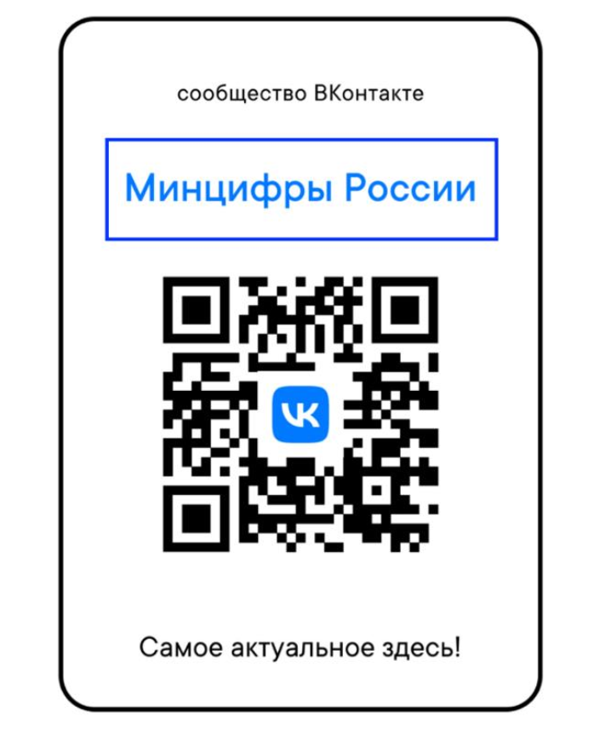
Создать QR-код с официальной страницы в социальной сети ВКонтакте
Сгенерировать и распечатать QR-код для размещения на информационных стендах в здании образовательной организации и в общественных местах с высокой проходимостью
Прислать информацию до 12 апреля 2023
Нет информации от ДОУ: 5, 24, 31, 32

Slide 11
Вывод
Сгенерировать и распечатать QR-код для размещения на информационных стендах в здании образовательной организации и в общественных местах с высокой проходимостью
Отправить отчет

